Slide 1
Variational AE 1
Deep Learning 36
세종대학교 고승호

Slide 2
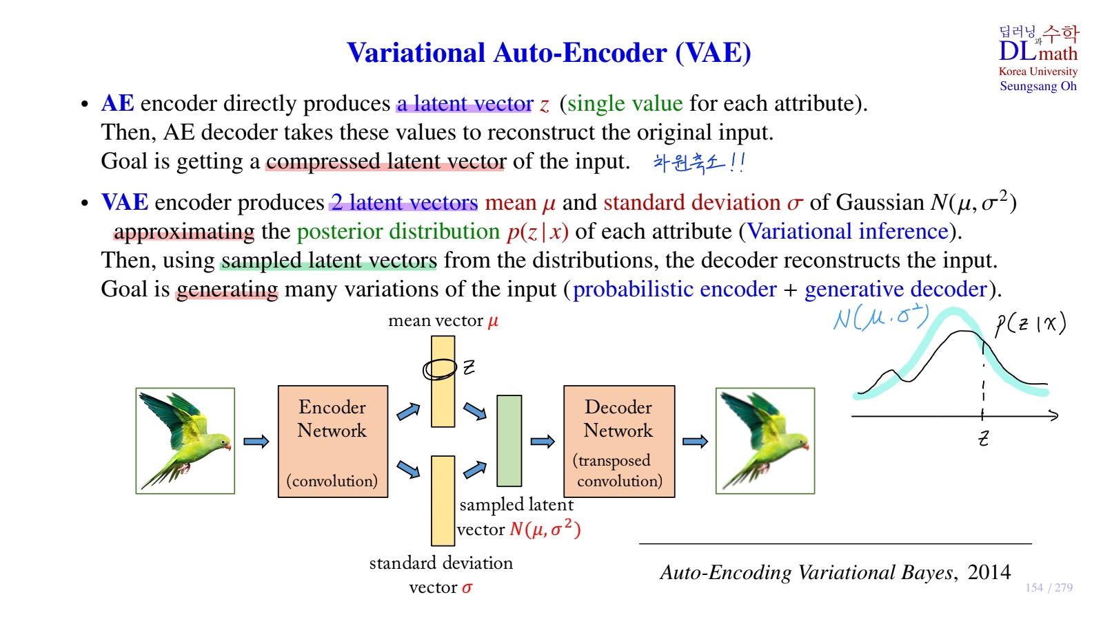

Slide 3
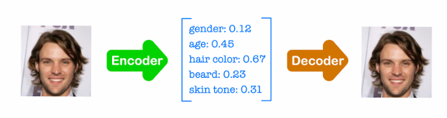

Generative model
1. Imput data 변화
: data augmentation
2. AE의 Latent vector 변화
-> Regularity 문제
0.45

Slide 4
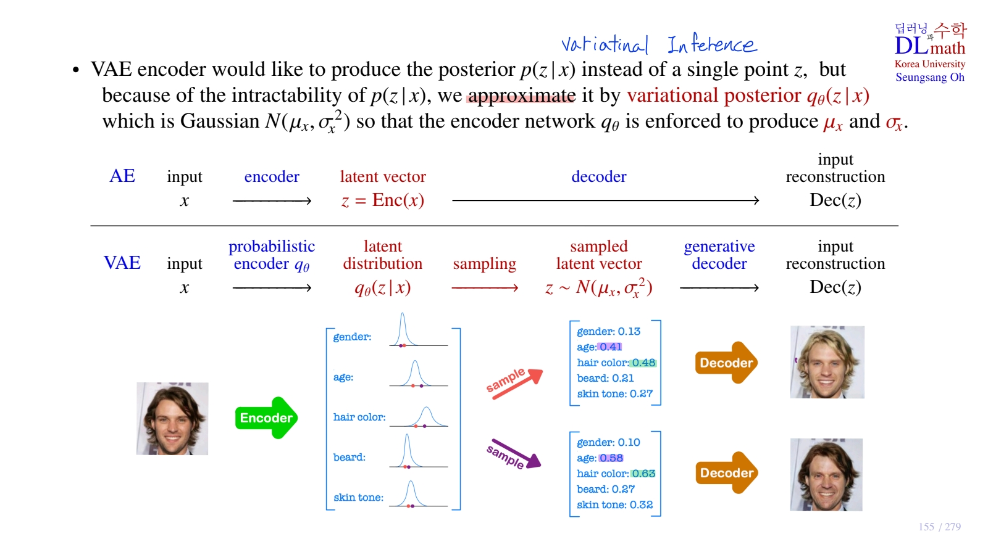

Slide 5
